Slide 1
※ 긴급 특보 ※
월25만원으로 누구나 쉽게 소자본 창업이 가능하며 (월 소득 500만원 이상)
세계 최초 스마트 팜 새싹인삼재배 사업에 초대합니다.
이제는 집에서 각종 채소와 새싹 인삼을 직접 재배해서 드실 수
있으며 (월2회 3시간) 이면 재배가 가능하며 고수익을 올릴 수 있습니다.
65세 미만이면 누구나 귀농/귀촌 3억7천5백만원 정부자금을
지원 받아서 양평/가평군 외 전국 군.지역에 창업을 할 수 있으며
전원주택 까지도 미래를 준비 할 수 있습니다.

Slide 2


창업지원 자금 및 주택 지원 자금 정책
세상에는 여러분이 모르는 세상이 있습니다.
도시 생활과 전원생활을 동시에 가능한 새로운 삶의 현장으로 모십니다.
정부와 기업이 엄청난 지원과 혜택을 통해 도시형 신 창조 농업을 세계최초 개발한
LED새싹 인삼 재배를 통해 고소득을 올릴 수 있는 현장에 여러분을 초대합니다.
1. 대상 – 만20세 이상 – 65세까지 (65세 이상인 분도 자녀로 신청가능)
2. 지원 금액 – 농업 창업 지원 자금 : 개인당 3억 (5년 거치10년 상환)(이자 2%)
3. 주택 지원 자금 : 7천5백 (정착금.이사비용.집들이 등…지역별 지원)
4. 경기도/전라도 / 충청도 / 경상도 / 강원도 (지역별 선착순100명 마감)
하늘팜
[전국 지사 설립 및 투자상담 환영]
☎ 010.4676.3506
서울 금천구 가산디지털1로 19, 대륭 테크노타운 18차 1803호 (02)6053-2385

Slide 3
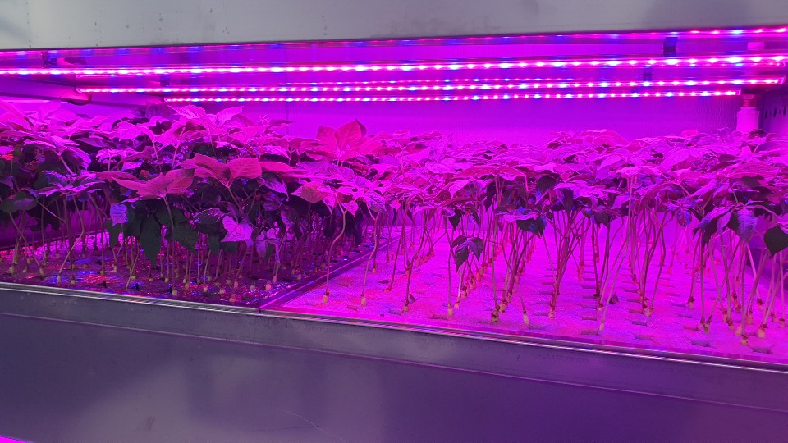

Slide 4
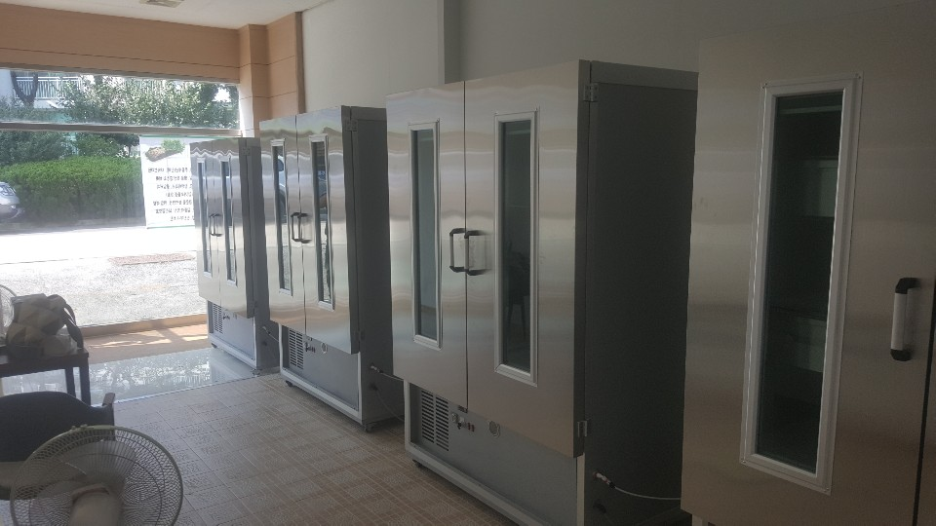

Slide 5


